Slide 1

1.1 LIIKUNTASUOSITUKSET
1.2 LASTEN LIIKUNNAN LAATULUPAUKSET
Urheiluvalmennuksen, liikunnan ja kuntoutuksen oppi- ja ammattikirjoja jo vuodesta 1978

Slide 2



Tavoitteet
Tämän kokonaisuuden suoritettua oppija:
Tunnistaa suomalaisten liikuntasuositusten keskeiset elementit, kuten liikkumisen määrän, intensiteetin ja tyypin.
Osaa soveltaa liikuntasuosituksia omassa elämässään tai työssään.
Määrittelee lasten liikunnan laatulupaukset ja niiden tavoitteet.
Arvioi omia valmennustapahtumia ja -toimintoja lasten liikunnan laatulupausten näkökulmasta.

Slide 3
1.1 SUOMALAISET LIIKUNTASUOSITUKSET
Liikkumissuositusten mukaan reipasta ja rasittavaa liikuntaa tulisi olla vähintään tunti päivässä.
Ohjattu liikunta kattaa osan liikkumistavoitteista ja ohjatulla toiminnalla voi olla iso merkitys lapsen muuhunkin liikunta-aktiivisuuteen.
Valtioneuvoston liikuntasuosituksissa 7–17-vuotiaille suositellaan sekä kestävyyden että lihaksiston ja luuston harjoittamista kolme kertaa viikossa.
Suositus korostaa paikallaan olon tauottamista, arkiliikuntaa sekä palautumisen huomioimista.
KUVA Valtioneuvoston liikkumissuositus 7–17-vuotaille lapsille ja nuorille
(Opetus- ja kulttuuriministeriö 2021)

Slide 4
Suomalaisen urheilijan polun lapsuusvaiheen suositukset
Monipuolista liikuntaa lapsuudessa riittävästi.
Lapsen omien tavoitteiden mukaan tämä olisi riittävä pohja myös urheilu-uralle.
Mikäli lapsella on tavoitteita urheilun suhteen, tulisi liikunta-aktiivisuuden määrä olla yleisiä suosituksia suurempi.
Suomalaisessa lapsuusvaiheen urheilijan polun tavoitteissa viikoittaisen liikuntamäärän tavoite on 20 tuntia.
Se sisältää ohjatun harjoittelun, omaehtoisen liikunnan ja leikin, koululiikunnan ja muunlaisen aktiivisen toiminnan.

Slide 5
1.2 LASTEN LIIKUNNAN LAATULUPAUKSET
OLEN LAPSILÄHTÖINEN
Toiminnan suunnittelu perustuu siihen, mitä lapset haluavat ja tarvitsevat.
Opit tuntemaan ohjattavasi kyselemällä heiltä esimerkiksi:
  Miksi lapset ovat mukana ja mikä heitä motivoi ja innostaa?
  Mikä saa heidät palaamaan harjoituksiin viikosta toiseen?
  Mistä he pitävät tai eivät pidä?
  Millaisia aiempia liikuntakokemuksia heillä on ollut?
Kysele ja kuuntele lasten mielipiteitä ja tarjoa heitä kiinnostavia ja innostavia harjoitteita ja toimintaa.
Vahvista lasten motivaatiolähteitä tie-toisesti.
Kehittyminen ja uuden oppiminen on hauskaa ja motivoi jatkamaan.
Huomioi ikävaihe ja kehitystaso, jotta toiminta on sopivan haastavaa, oppimista ja nautintoa tukevaa.
Auta huoltajia ymmärtämään millaista on lapsilähtöinen ohjaus- ja valmennuskulttuuri.

Slide 6
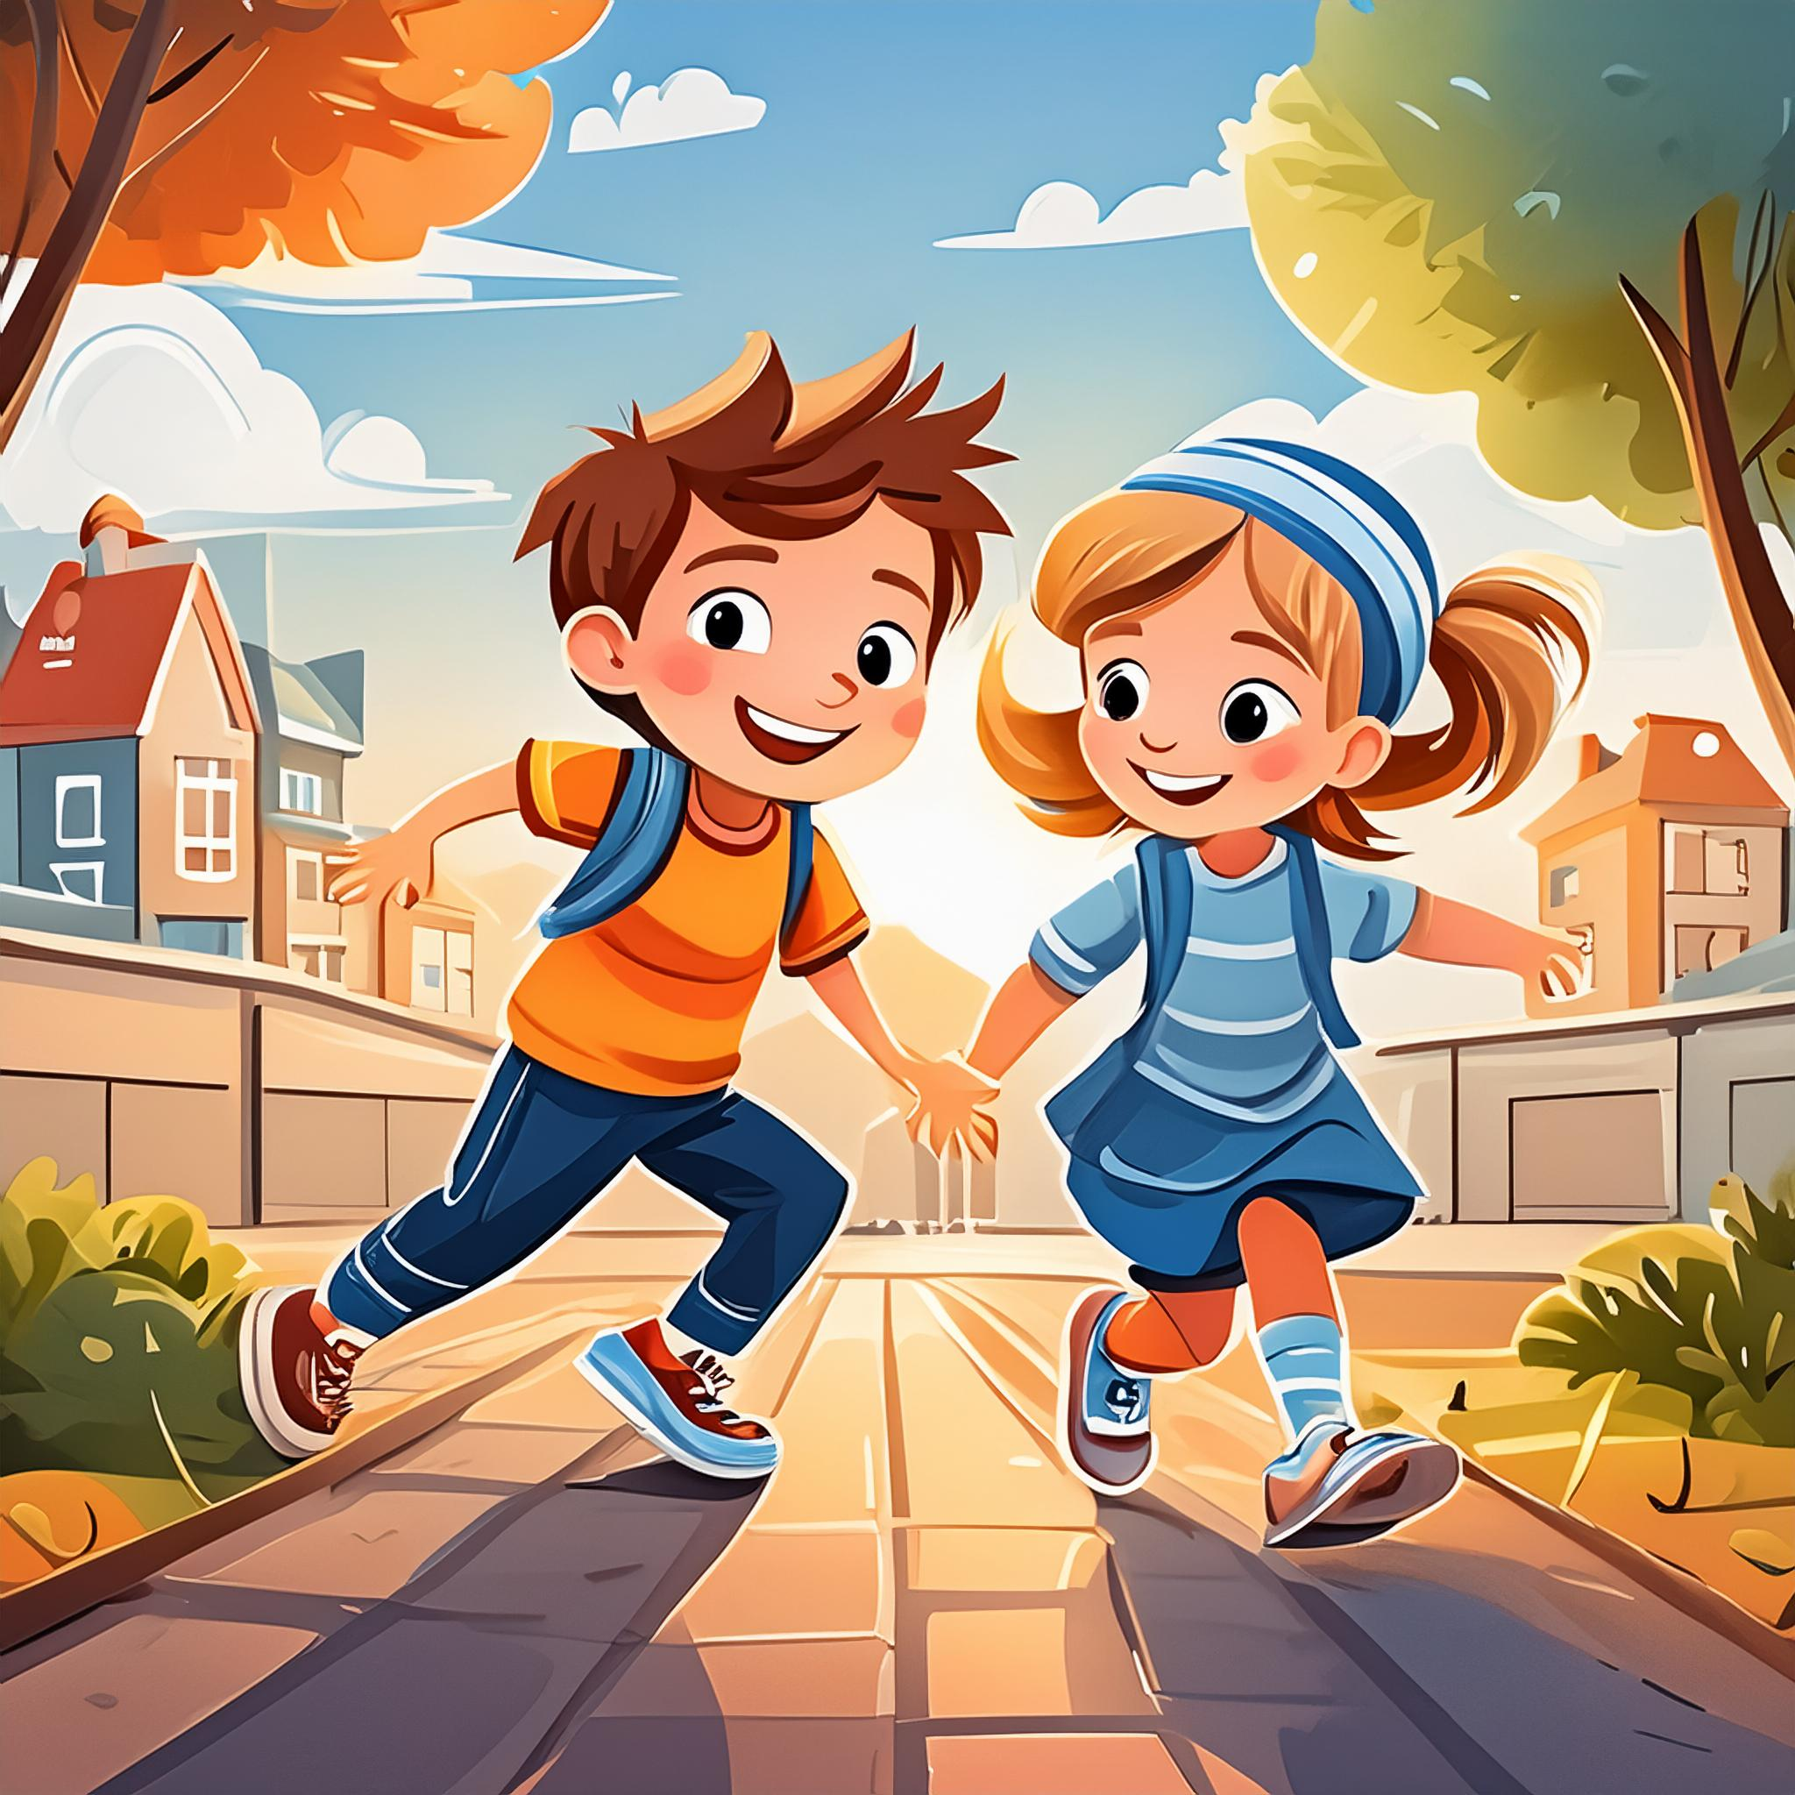
KÄYTÄN KOKONAISVALTAISTA OHJAUS- JA VALMENNUSTAPAA
Harjoittelun lähtökohtana on oltava ihmisenä kasvaminen – liikuntataidot kehittyvät siinä ohessa
Jokaisen harjoituksen tulee lisätä lasten positiivisen itsetunnon kehittymistä ja pystyvyyden tunnetta
Vahvista tietoisesti myös ryhmäytymistä. Ryhmässä toimiminen lisää lasten sosiaalisten, emotionaalisten, kognitiivisten ja moraalisten taitojen kehittymistä
Luo harjoitteista opettavaisia ja haastavia muutenkin kuin fyysisesti.
Anna jokaiselle aikaa kehittyä ja kasvaa omassa tahdissa.
Lapsen ja nuoren kehitys ottaa välillä askelia eteenpäin ja välillä taaksepäin

Slide 7

OTAN KAIKKI MUKAAN
Kohtele ja kuuntele jokaista lasta tasa-arvoisesti. Kutsu heitä
Mieti etukäteen toimintatavat, joilla saat jokaisen tuntemaan tervetulleeksi
Uskalla ohjata ja valmentaa jokaista yksilöllisesti.
Lasten luonteenpiirteet ja tarpeet saattavat poiketa suuresti, eikä samanlainen valmennus sovi kaikille..
Suunnittele toiminta siten, että kaikilla on mahdollisuus kehittyä ja onnistua
Eriyttäminen on yksi valmentajan haastavimmista taidoista.
Sen avulla pyritään tukemaan jokaisen osallistuvan lapsen oman taitotason mukainen harjoittelu.
Notes:
Hyödynnä ohjatessasi mm.
• avointa toimintaa, jossa kaikki tekevät samaa harjoitusta.
• sovellettua toimintaa, jossa teema tai harjoite on yhteinen, mutta toteutuksessa hyödynnetään erilaisia soveltamisen keinoja.
• rinnakkaista toimintaa, jossa muodostetaan tasoryhmiä ja erillistä toimintaa, jossa liikutaan vertaisten seurassa.
• kykysi muunnella toimintatapoja ja organisointia tukee kaikkien oppimista ja osallistumista.

Slide 8

LUON HAUSKAN JA TURVALLISEN ILMAPIIRIN
Panosta vuorovaikutukseen lasten kanssa ja käytä riittävästi aikaa myös lasten keskinäisen luottamuksen rakentamiseen.
Lapsilla tulee olla harjoituksissa hauskaa.
Hauskuus voi tarkoittaa parhaansa yrittämistä, uuden oppimista tai yhteisiä onnistumisia, kilpailujen tai tavoitteiden saavuttamisesta syntyneitä tunteita, kaveruuden kokemuksia tai hassuttelua.
Varmista, että jokainen lapsi tuntee harjoituksissa olonsa turvalliseksi
Esittele lapsille toimintamalleja uhkaavien tilanteiden varalta.
Korosta hyvän käytöksen ja tapojen merkitystä yhdessä toimiessa.

Slide 9

SYTYTÄN RAKKAUDEN URHEILUUN JA LIIKUNNALLISEEN ELÄMÄÄN
Aktivoi lapsia liikkumaan myös harrastusten ulkopuolella ja innosta hyödyntämään matkat harrastuksiin.
Suunnittele hauskoja, lasten taitotasoa vastaavia harjoitteita.
Lisää lasten kiinnostusta harrastusta kohtaan pitämällä harjoitukset monipuolisina ja sosiaalisina.
Selvitä, miksi lapset osallistuvat harrastukseen ja tue heitä motivoivia tekijöitä tietoisesti.
Auta lapsia ja huoltajia ymmärtämään liikunnan ja terveellisten elämäntapojen hyödyt
Pidä kaikki mukana toiminnassa sillä positiiviset kokemukset ohjatussa liikunnassa voivat innostaa jokaisen elinikäiseen liikuntaharrastukseen!
Rakkaus liikuntaan, urheiluun ja lajiin luo pohjan paitsi huippu-urheilulle myös elinikäiselle liikunnalliselle elämäntavalle.

Slide 10

KESKITYN LIIKKUMISEN TAITOJEN JA PERUSTEIDEN KEHITTÄMISEEN
Opeta lapsille keskeiset liikunnalliset taidot.
Kiinnitä huomiota liikkumisen taitojen ja perusteiden harjoitteluun osana lajiharjoittelua
Sisällytä harjoituksiin suunnitelmallisesti voimaa, tasapainoa, ketteryyttä, koordinaatiota ja välineenkäsittelyä kehittäviä harjoitteita.
Luo lapsille mahdollisuuksia kehittää myös pelillisiä taitoja
Mieti erilaisia ja vaihtelevia tapoja tukea liikkumisen perustaitojen oppimista oman lajisi avulla.
Liikuntataitojen kehittyessä haasta lapsia monimutkaisemmilla ja lajikohtaisemmilla tekniikoilla, taidoilla ja taktiikoilla

Slide 11

HUOMIOIN JA OSALLISTAN VANHEMMAT
Keskustele lasten vanhempien kanssa avoimesti ja sopivan säännöllisesti
Pyydä vanhempia kertomaan omasta lapsestaan.
Vanhemmilla on paljon ammattitaitoa ja monet haluavat osallistua yhdessä muiden vanhempien kanssa lasten harrastusten ja tukemiseen
Muista sopia yhteisistä pelisäännöistä
Kannusta vanhempia tukemaan lasten innostusta ja pitkäjänteistä harrastuksessa pysymistä.

Slide 12
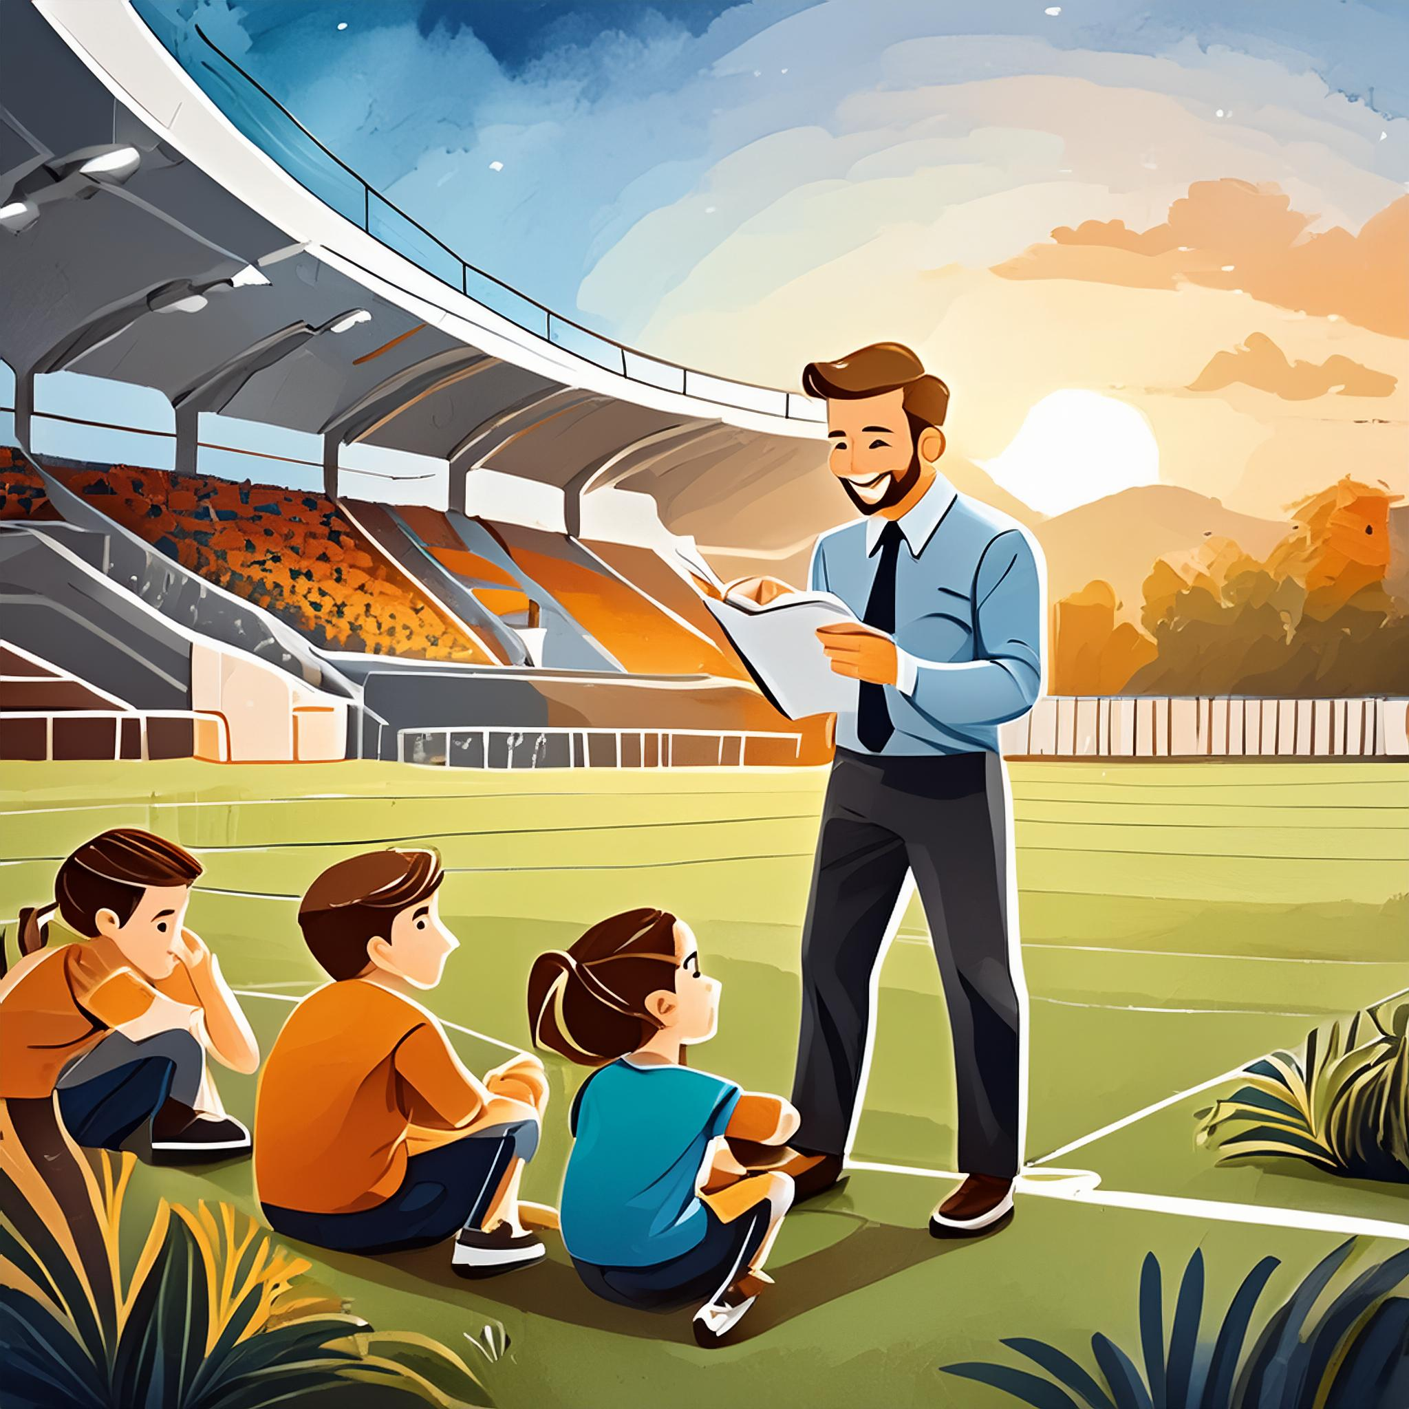
SUUNNITTELEN KEHITTYVÄÄ TOIMINTAA
Mieti, miten tuet erilaisia lapsia kehittymään omissa taidoissaan.
Mieti, mitä haluat lasten oppivan ja muodosta sopivia välitavoitteita tavoitteiden saavuttamiseksi
Osallista lapsia tavoitteiden ja toiminnan suunnitteluun.
Fyysiset, lajitekniset ja -taktiset, sosiaaliset ja henkiset tavoitteet muodostavat kokonaisuuden
Luo vuosi-, kausi-, viikko- ja yksittäisen harjoituskerran suunnitelma

Slide 13

TEHOSTAN OPPIMISTA MONIPUOLISILLA OPETUSMENETELMILLÄ
Mieti, minkälaisilla opetusmenetelmillä ja -tyyleillä saavutat asettamasi tavoitteet parhaiten?
Huomioi harjoittelun vaihe. Onko kyseessä ihan uuden opettelu vai aikaisemman opitun vahvistaminen?
Valmentajan toiminta ja valmennustyylin valinta vaikuttaa mm. harjoituksen ilmapiiriin, toistomääriin, tekemisen laatuun ja tekemisen tapaan, harjoituksen intensiteettiin, lasten osallisuuden ja autonomian kokemukseen ja lopulta oppimiseen.
Ohjaa lapsia ongelmanratkaisutaitojen kehittämiseen
Kivoilla kisailuilla ja liikuntaleikeillä on tunnetusti suuri vaikutus tekemisen intoon ja ilmapiiriin

Slide 14

KÄYTÄN KILPAILUA KEHITYKSEN APUNA
Kilpaillessa opitaan monia tärkeitä elämäntaitoja, kuten reilua peliä, urheiluhenkeä, hyvää asennetta, kunnioitusta muita kohtaan, oikeudenmukaisuutta, sinnikkyyttä sekä ryhmätyötä.
Kilpaileminen auttaa myös kehittymisen arvioinnissa ja harjoittelun suuntaamisessa.
Varmista, että kilpailut ja niiden ilmapiiri on aina suunniteltu lapsia varten heidän tarpeensa huomioiden.
  Huomioi: alueen koko, matkojen pituus, etäisyydet, kilpailujen pituus, kilpailijoiden lukumäärä, sopivan kokoiset välineet, pistelaskujen käyttö tai käyttämättä jättäminen, pelisäännöt ja mahdollinen sarjataulukoiden käyttö
Jokaisella tulisi olla mahdollisuus kilpailla itselleen sopivalla haastetasolla turvallisessa ilmapiirissä.
Tiedosta myös että osaa saattaa kilpailu jännittää tai ei innosta.
Kilpailemisessa on kyse parhaimpansa yrittämisestä sekä kaikkensa antamisesta!

Slide 15

KESKUSTELTAVAKSI
Lasten liikunnan laatulupaukset voi ottaa valmennustiimissä tai seuran valmentajien tapaamisessa keskustelun aiheeksi.
Valitkaa jokin laatulupauksista ja keskustelkaa, miten olette vieneet sitä käytäntöön.
Mikä on ollut omasta mielestänne onnistunutta ja onko jonkin asian toteuttaminen haastavaa?
Minkä lupauksen haluatte ottaa yhteiseksi kehittämiskohteeksi?
Millaista valmentajan osaamista laatulupaukset edellyttävät?

Slide 16
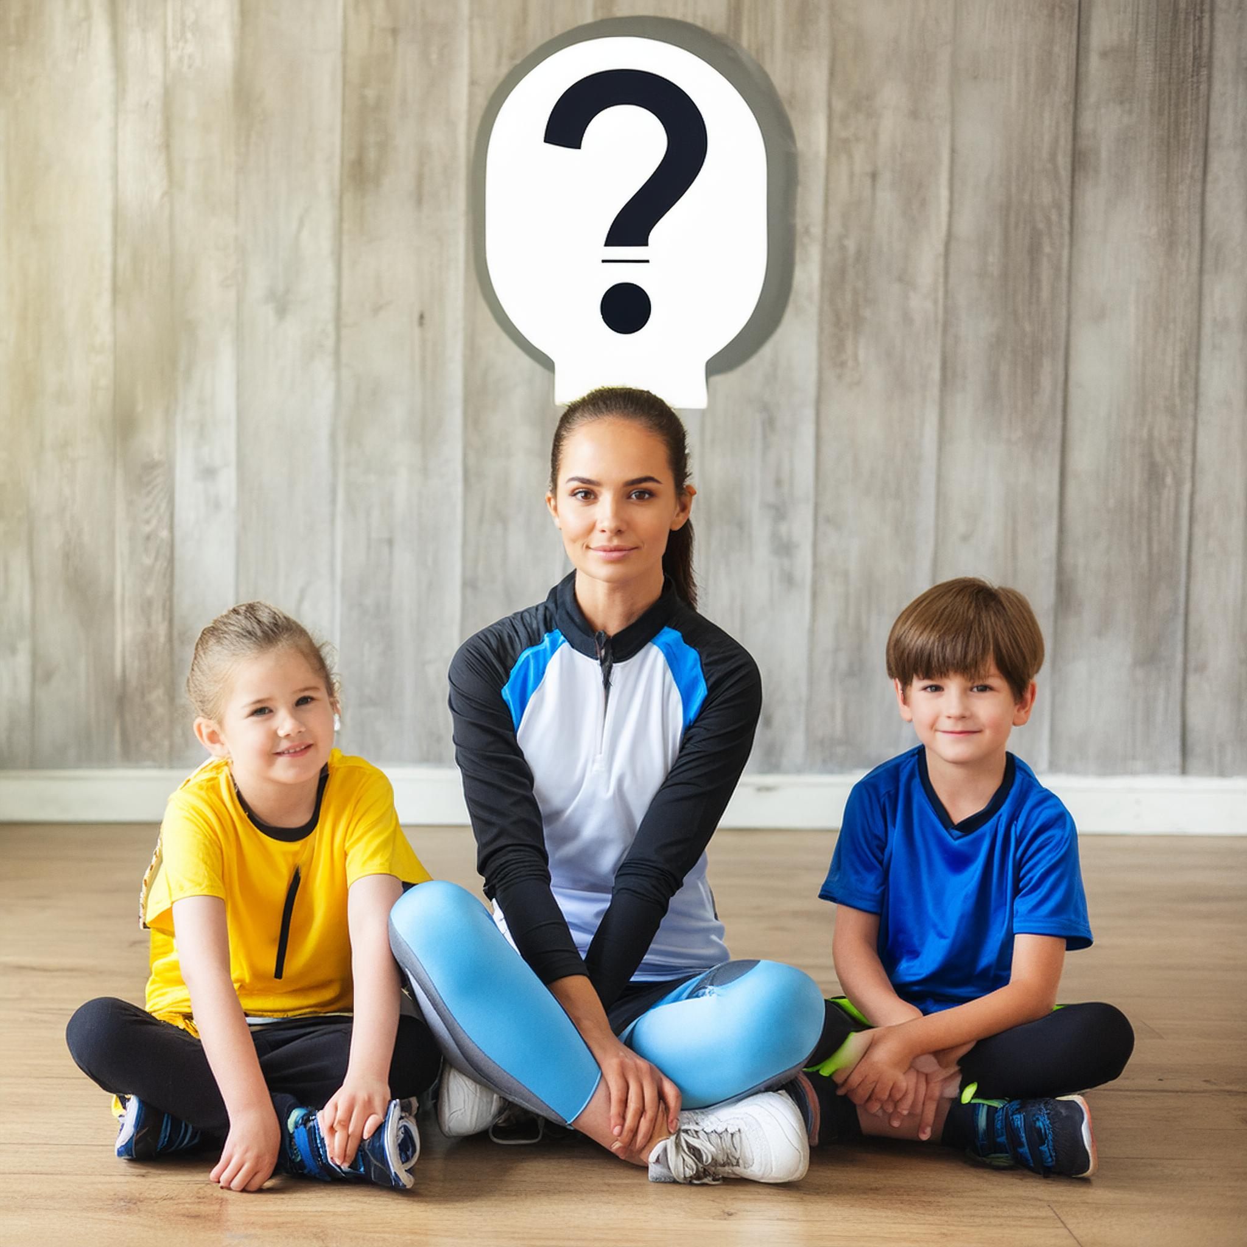
POHDITTAVAKSI
Mikä sinulle on laatulupauksista tärkein?
Miten se näkyy toiminnassasi?
Miten viestit lapsille ja huoltajille tästä?

Slide 17
KESKUSTELTAVAKSI
Onko seurassanne tapana seurata sitä, mistä syitä harrastamisen lopettaminen tapahtuu?
Tiedättekö mitkä asiat saavat lapset osallistumaan juuri teidän toimintaanne?
Mihin vinkkiin haluaisitte yhdessä tarttua?

Slide 18
POHDITTAVAKSI
Luettelon kirjan kappaleen 3.1 Pidetään lapset mukana vinkeistä osa on sellaisia, joihin yksittäinen valmentaja voi vaikuttaa paljon.
Mikä niistä on vahvuutesi?
Mistä haluaisit saada palautetta?
Keneltä voisit pyytää palautetta?
Notes:
Luettelo vinkeistä kappaleessa 3.1

Slide 19


Klikkaa kuvaa aloittaaksesi kysely!
https://quizizz.com/embed/quiz/663732ac07d00b59d15d4b67

